Slide 1
, Firenze
Notes:
Cellini, Perseo, 1545-1554, bronzo, h. cm 320, Firenze, Lgggia dei Lanzi

Slide 2
Notes:
Cellini, Perseo, 1545-1554, bronzo, h. cm 320, Firenze, Lgggia dei Lanzi

Slide 3
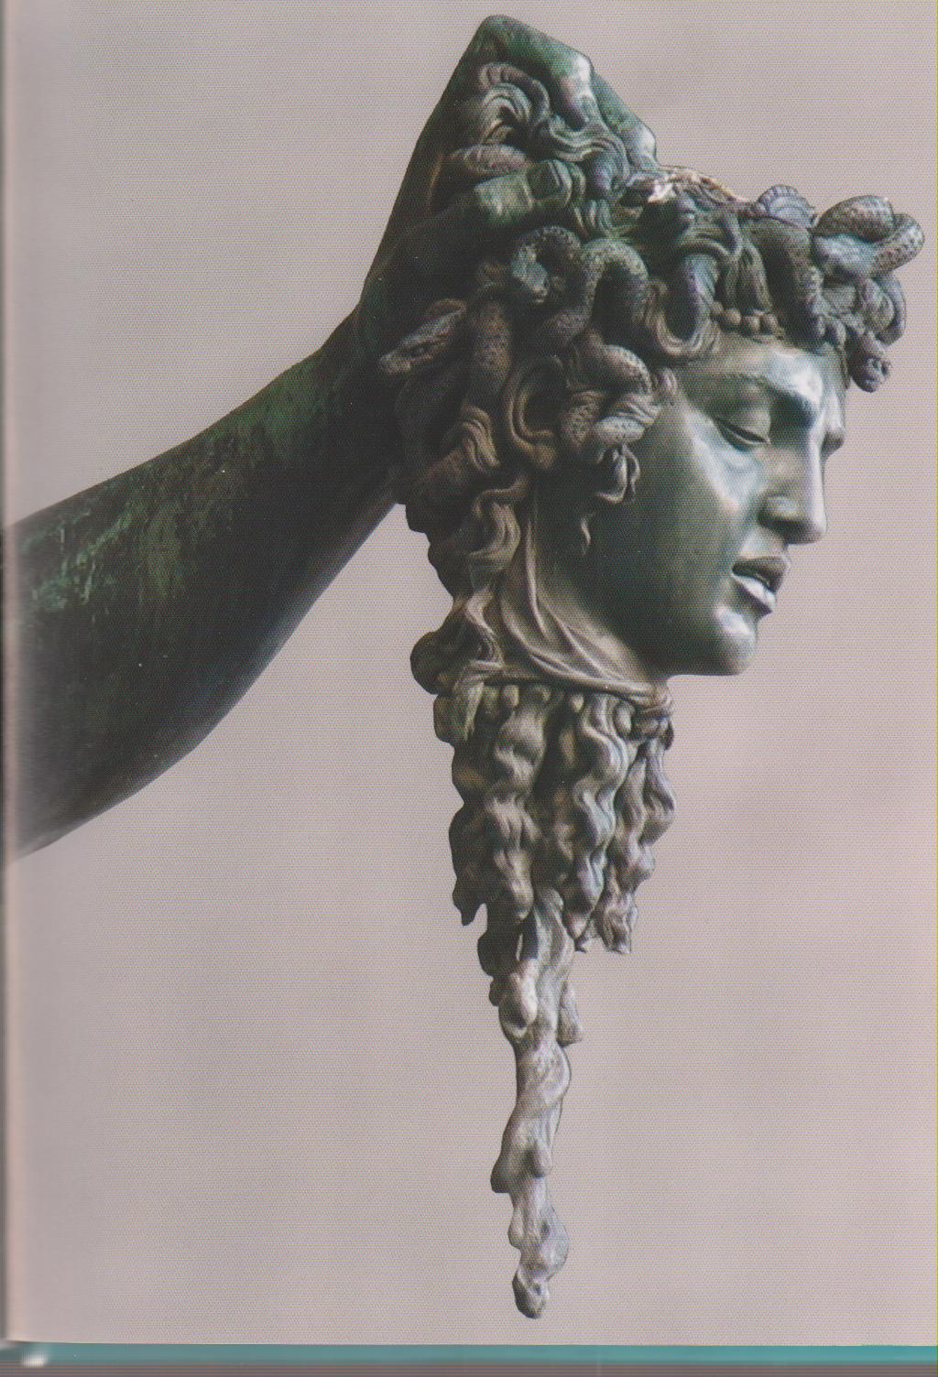
Notes:
Cellini, Perseo, 1545-1554, bronzo, h. cm 320, particolare, Firenze, Lgggia dei Lanzi

Slide 4
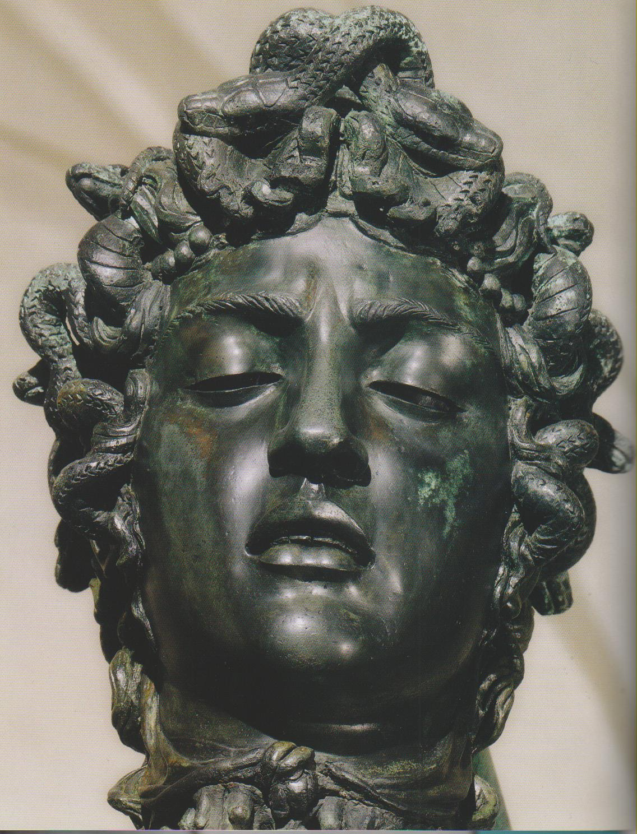
Notes:
Cellini, Perseo, 1545-1554, bronzo, h. cm 320, particolare, Firenze, Lgggia dei Lanzi

Slide 5
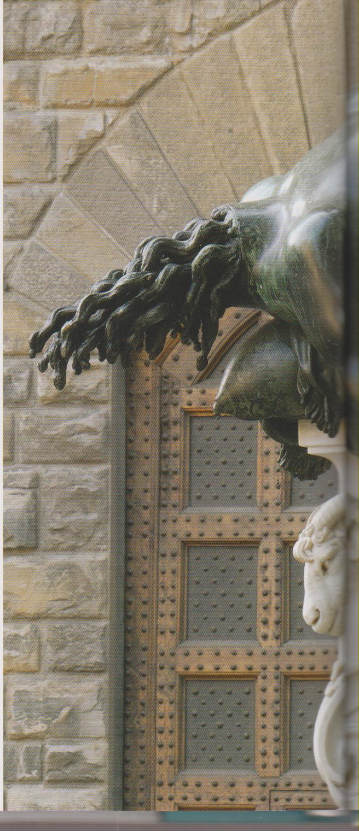
Notes:
Cellini, Perseo, 1545-1554, bronzo, h. cm 320, particolare, Firenze, Lgggia dei Lanzi

Slide 6
Notes:
Cellini, Modello in bronzo, Firenze, Museo Nazionale del Bargello

Slide 7
Notes:
Cellini, Perseo, modello in cera, Firenze Nazionale del Bargello

Slide 8
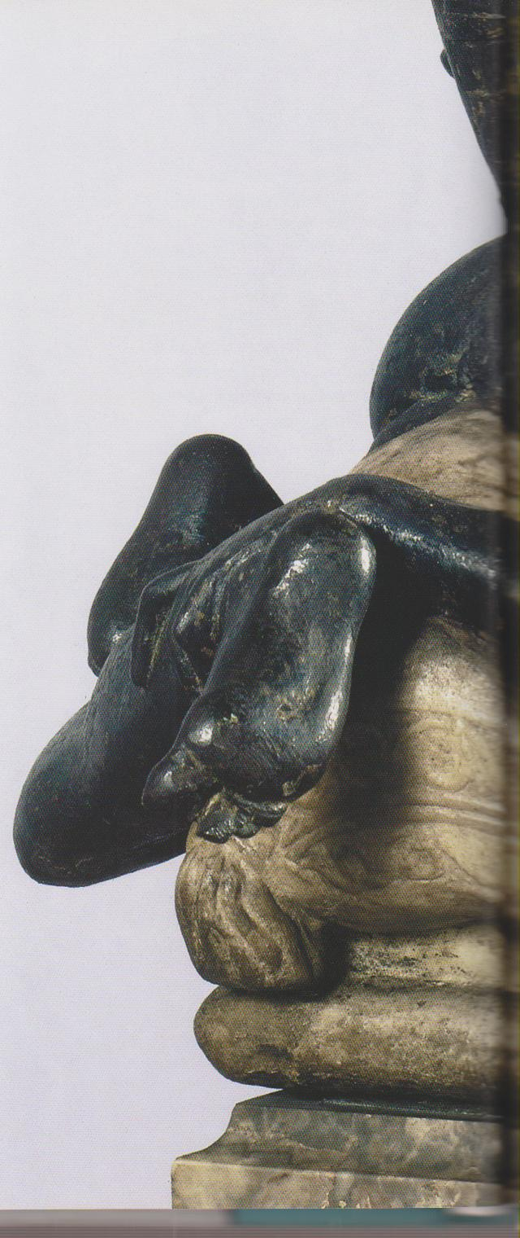
Notes:
Cellini, Perseo, 1545-1554, bronzo, h. cm 320, particolare, Firenze, Lgggia dei Lanzi

Slide 9
Notes:
Cellini, Modello in bronzo, Firenze, Museo Nazionale del Bargello

Slide 10
Notes:
Cellini, Perseo, modello in cera, Firenze Nazionale del Bargello

Slide 11
Notes:
Cellini, Perseo, 1545-1554, bronzo, h. cm 320, particolare, Firenze, Lgggia dei Lanzi

Slide 12
Notes:
Cellini, Perseo, 1545-1554, bronzo, h. cm 320, particolare, Firenze, Lgggia dei Lanzi

Slide 13
Notes:
Cellini, Perseo, 1545-1554, bronzo, h. cm 320, particolare, Firenze, Lgggia dei Lanzi

Slide 14
Notes:
Cellini, Perseo, 1545-1554, bronzo, h. cm 320, particolare, Firenze, Lgggia dei Lanzi
Cellini, Perseo, 1545-1554, bronzo, h. cm 320, particolare, Firenze, Lgggia dei Lanzi

